Slide 1
Zaman Pra-Aksara
by : David Adi Nugroho
http://tugaskurtilas.blogspot.com

Slide 2
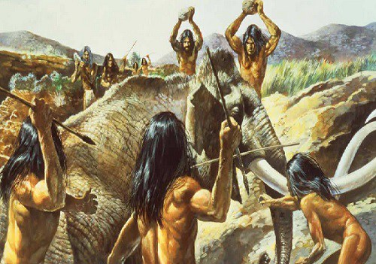
Apa yang akan kita diskusikan :
Pengertian
Istilah Lain
Permulaan
Berakhirnya
Cara Mengetahui
Manfaat Belajar
Fakta Unik

Slide 3
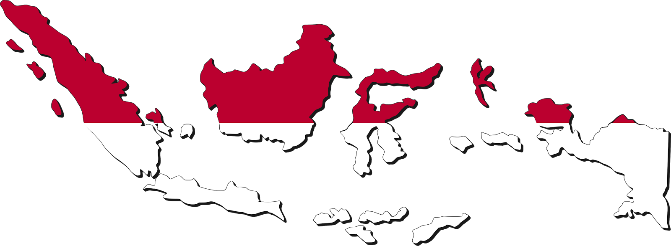
Intro
Manusia purba tidak mengenal tulisan dalam kebudayaannya. Periode kehidupan ini dikenal dengan zaman pra-aksara. Dan ini berlangsung sangat lama jauh melebihi periode kehidupan manusia yang sudah mengenal tulisan.
Disini kita akan bahas
masa pra-aksara
di Indonesia

Slide 4
Apa sih zaman pra-aksara?
Pra-aksara merupakan istilah baru untuk menggantikan istilah pra-sejarah.
Pra-aksara berasal dari dua kata, pra yang berarti sebelum dan aksara yang berarti tulisan.
Dengan demikian Zaman pra-aksara adalah zaman/masa kehidupan manusia sebelum mengenal tulisan.

Slide 5
Istilah Lainnya
“Nirleka
adalah istilah lain yang mirip dengan pra-aksara. Nir berarti tanpa dan leka berarti tulisan. Nirleka berarti zaman tanpa tulisan.

Slide 6
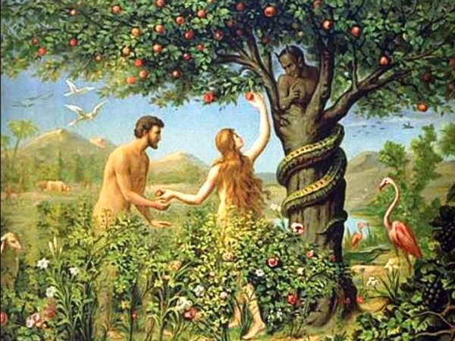
Kapan zaman pra-aksara dimulai?
Zaman pra-aksara dimulai ketika ada manusia di bumi ini. Dari Nabi Adam.

Slide 7
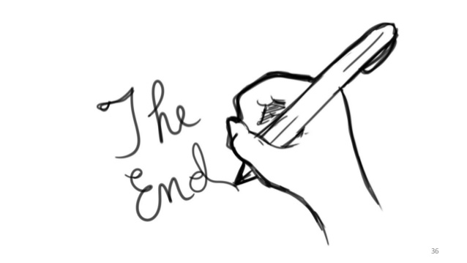
Berakhirnya
Zaman pra-aksara berakhir setelah manusia mengenal tulisan.
Dari berbagai sumber dikatakan bahwa bangsa Mesir dan Mesopotamia mengakhiri zaman pra-aksara mereka pada abad 3000 SM. Sedangkan bangsa Indonesia sendiri meninggalkan zaman pra-aksara baru abad ke-5 M.
Fakta berakhirnya zaman pra-aksara di Indonesia ini dikaitkan dengan penemuan prasasti-prasasti kerajaan di Indonesia.

Slide 8
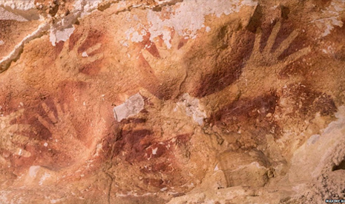
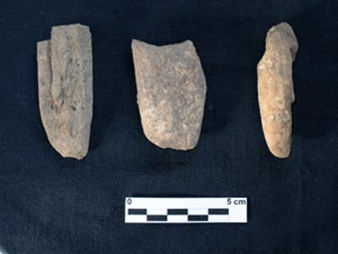
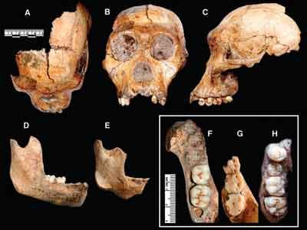
Bagaimana cara mengetahui kehidupan zaman itu?
Untuk mengetahui kebudayaan dan pola hidup masyarakat zaman pra-aksara dapat dilakukan dengan
“melihat sisa-sisa peninggalan yang ditemukan”
seperti fosil, artefak, lukisan di goa dan lainnya.

Slide 9
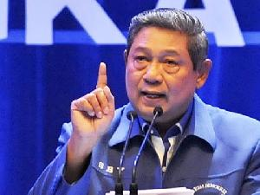
Buat apa belajar ginian?
Antara lain :
mengenal kehidupan dan kebudayaan manusia purba (nenek moyang)
mengenal manusia yang hidup pada zaman itu
mengetahui bagaimana asal mula tulisan
bersyukur karena hidup di zaman yang sudah mengenal tulisan
Dari kalian ada yang ingin menambahkan?

Slide 10

Sebelum berakhir….

Slide 11
Fakta Unik
“ Kehidupan masyarakat pra-aksara ternyata masih berlangsung sampai sekarang.
Entah itu pola hunian, pola pertanian subsistensi, teknologi tradisional dan konsepsi kepercayaan tentang hubungan harmoni antara manusia dan alam, bahkan kebiasaan memiara hewan seperti anjing dan kucing di lingkungan manusia modern perkotaan. Demikian pula kebiasaan bertani merambah hutan dengan motode ‘tebang lalu bakar’ (slash and burn) untuk memenuhi kebutuhan secukupnya masih ada hingga kini.

Slide 12
Alhamdulillah…
Terimakasih atas perhatian kawan-kawan semua..
SESI TANYA JAWAB

Slide 13
Credit
Presentasi ini dibuat oleh David Adi Nugroho
Dipersembahkan untuk semua orang
Semoga bermanfaat :)
Kunjungi : http://tugaskurtilas.blogspot.com untuk lebih banyak :)

